Slide 1



AUDIENCIA PÚBLICA DE RENDICIÓN DE CUENTAS
INICIAL 2019
Unidad de Transparencia y Anticorrupción

Slide 2
DATOS INSTITUCIONALES
La empresa Misicuni, ha sido creada por la Ley N° 951 de 22 de Octubre de 1987 reglamentada por el Decreto Supremo N° 22007 de 13 de septiembre de 1988, y modificada su constitución por la Ley N° 1605 y Ley 3470, disposiciones que se constituyen en el marco regulador de su funcionamiento.
La Empresa MISICUNI es un sujeto de Derecho Público, con personalidad jurídica y autonomía técnica, financiera y administrativa, patrimonio propio, con participación y control social, por éstos componentes se determina como una empresa público – social de acuerdo a lo establecido en el Articulo 1º de la Ley 3470.

Slide 3
ESTRUCTURA ORGANIZACIONAL Y RECURSOS HUMANOS
La estructura de decisión de la Empresa Misicuni, esta conformada por:
  EL DIRECTORIO
  DIRECTIVA
  PRESIDENCIA DEL DIRECTORIO
  GERENCIA GENERAL
  GERENCIAS DE AREA

Slide 4
ESTRUCTURA ORGANIZACIONAL Y RECURSOS HUMANOS
El Directorio es el órgano jerárquico superior de la Empresa Misicuni, y tiene la potestad de definir los objetivos, políticas y resoluciones que determinen sus acciones y actividades, como también todas las estrategias de Misicuni con facultades deliberantes, normativas y fiscalizadoras.

Slide 5


GERENCIA ADMINISTRATIVA
FINANCIERA

Slide 6
MISIÓN
“La Empresa Misicuni es una entidad pública y social destinada a contribuir al desarrollo regional y nacional proveyendo agua para el consumo humano, riego y generación de energía eléctrica. Operar la infraestructura del Sistema Múltiple Misicuni con respeto y armonía con la naturaleza y la sociedad para Vivir Bien”.

Slide 7
VISIÓN
“Ser una Empresa estratégica líder, eficiente y autosostenible mediante el aprovechamiento responsable, la conservación y el incremento de los recursos hídricos en forma innovadora con tecnología de punta, adecuada infraestructura, de manera coordinada con los sectores involucrados en base a criterios de eficiencia y la prestación de servicios, con recursos humanos idóneos y comprometidos”.

Slide 8
GERENCIA ADMINISTRATIVA Y FINANCIERA
Para la ejecución de las actividades programadas, con relación a la gestión de Recursos y Gastos se aplican los Sistemas de Administración y Control Gubernamental según establece la Ley Nº1178.

Slide 9
GERENCIA ADMINISTRATIVA Y FINANCIERA
El Presupuesto General del Estado del sector público para la Gestión Fiscal 2019 fue aprobado por la Asamblea Legislativa Plurinacional mediante Ley Financial Nº 1135 de fecha 20 de diciembre de 2018.

Slide 10
P.O.A. - PRESUPUESTO DE RECURSOS 2019
(Expresado en Bolivianos)
RUBRO | DESCRIPCIÓN | FUENTE DE FINANCIAMIENTO | ORGANISMO FINANCIADOR | 2019
11900 | OTROS INGRESOS DE OPERACIÓN | 20 | 230 | 18.506.178,00
23211 | TRANSFERENCIAS DE CAPITAL POR SUBSIDIOS O SUBVENCIONES | 41 | 111 | 35.970.477,00
35110 | DISMINUCION DE CAJA Y BANCOS RECURSOS PROPIOS | 20 | 230 | 4.703.747,00
35410 | RECURSOS DEVENGADOS NO COBRADOS POR CUENTAS POR COBRAR DE CORTO PLAZO | 20 | 230 | 2.088.000,00
TOTAL |  |  |  | 61.268.402,00

Slide 11
P.O.A. PRESUPUESTO DE GASTOS 2019
(Expresado en Bolivianos)
APERTURA | CÓDIGO SISIN | DESCRIPCIÓN | 2019
10.0000.01 |  | ADMINISTRACION CENTRAL | 15.132.051,00
99.0000.01 |  | DEUDA | 4.218.008,00
10.0001.00 | 6330002000000 | CONSTRUCCION PROYECTO MISICUNI II - PRESA Y OBRAS ANEXAS | 41.918.343,00
TOTAL |  |  | 61.268.402,00

Slide 12
PRESUPUESTO DE GASTOS
(Expresado en Bolivianos)
APERTURA PROGRAMÁTICA | PARTIDA | DESCRIPCIÓN PARTIDA | ET | FUENTE DE FINANCIAMIENTO |  | TOTAL
 |  |  |  | 20-230 | 41-111
10-0000-001 |  | ADMINISTRACION CENTRAL | 0000 |  |  | 15.132.051
 | 10000 | SERVICIOS PERSONALES | 0000 | 3.691.798 | 0 | 3.691.798
 | 20000 | SERVICIOS NO PERSONALES | 0000 | 8.276.335 | 0 | 8.276.335
 | 30000 | MATERIALES Y SUMINISTROS |  | 2.208.818 | 0 | 2.208.818
 | 40000 | ACTIVOS REALES |  | 243.100 | 0 | 243.100
 | 80000 | IMPUESTOS, REGALIAS Y TASAS |  | 712.000 | 0 | 712.000
99-0000-001 |  | DEUDA |  |  |  | 4.218.008
 | 60000 | SERVICIO DE LA DEUDA PUBLICA Y DISMINUCION DE OTROS PASIVOS |  | 4.218.008 | 0 | 4.218.008
10-0001-000 |  | CONST.PROY.MISICUNI II-PRESA Y OBRAS ANEXAS |  |  |  | 41.918.343
 | 10000 | SERVICIOS PERSONALES |  | 3.651.066 | 0 | 3.651.066
 | 40000 | ACTIVOS REALES |  | 2.296.800 | 35.970.477 | 38.267.277
TOTAL |  |  |  | 25.297.925 | 35.970.477 | 61.268.402

Slide 13
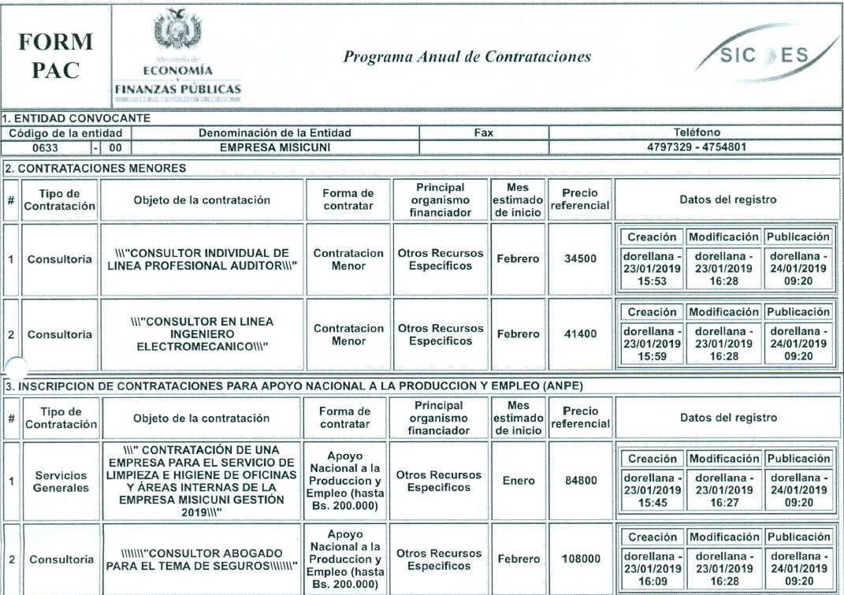

Slide 15
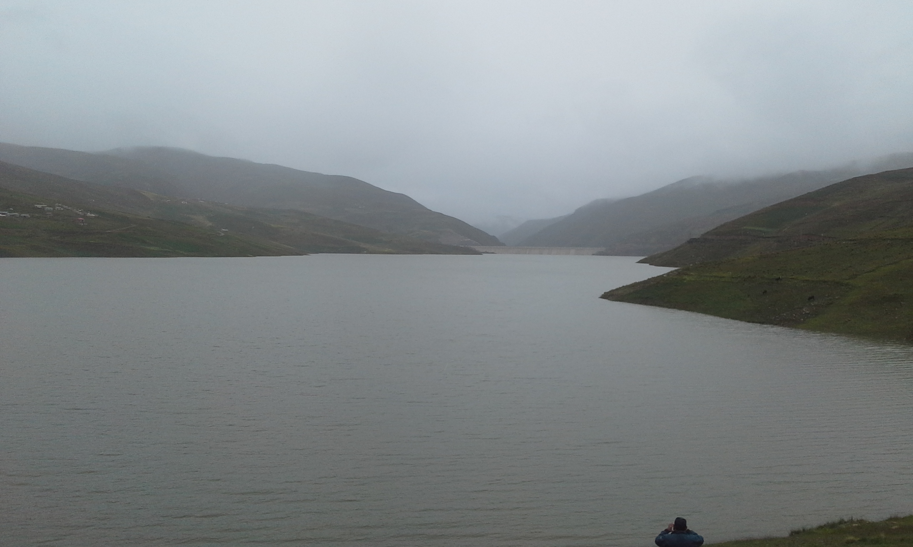
GERENCIA TÉCNICA
DEPARTAMENTO DE PROYECTOS OPERACIÓN MANTENIMIENTO Y SISTEMAS
2019

Slide 16
EMBALSE MISICUNI
BALANCE HIDROLOGICO
2019
Mes | Nivel [msnm] | Área [km2] | Volumen Inicial [m3] | Volumen de Ingreso [m3] | Volumen de Salida [m3] | Volumen Final [m3]
ene-19 | 3.749,64 | 3.104.652,82 | 86.795.569,00 | 7.200.128,64 | 5.995.247,18 | 88.000.450,46
El volumen de agua almacenado a inicios del 2019 es 86,7 MMm3
Se estima extraer un volumen de agua para consumo humano de 32 MMm3
Se estima embalsar al final de la temporada de lluvias (marzo) 147 MMm3

Slide 17
EMBALSE MISICUNI
ESTIMACION DE LA EVOLUCION DEL VOLUMEN
AL FINAL DE LA TEMPORADA DE LLUVIA 2018-2019

Slide 18
AGUA ESTIMADA A SER ENTREGADA A SEMAPA
Volumen vs Caudal
Gestión 2019 vs 2018

Slide 19
VOLUMEN TOTAL DE AGUA ESTIMADA A SER ENTREGADA A SEMAPA
Gestión 2019 vs 2018

Slide 20
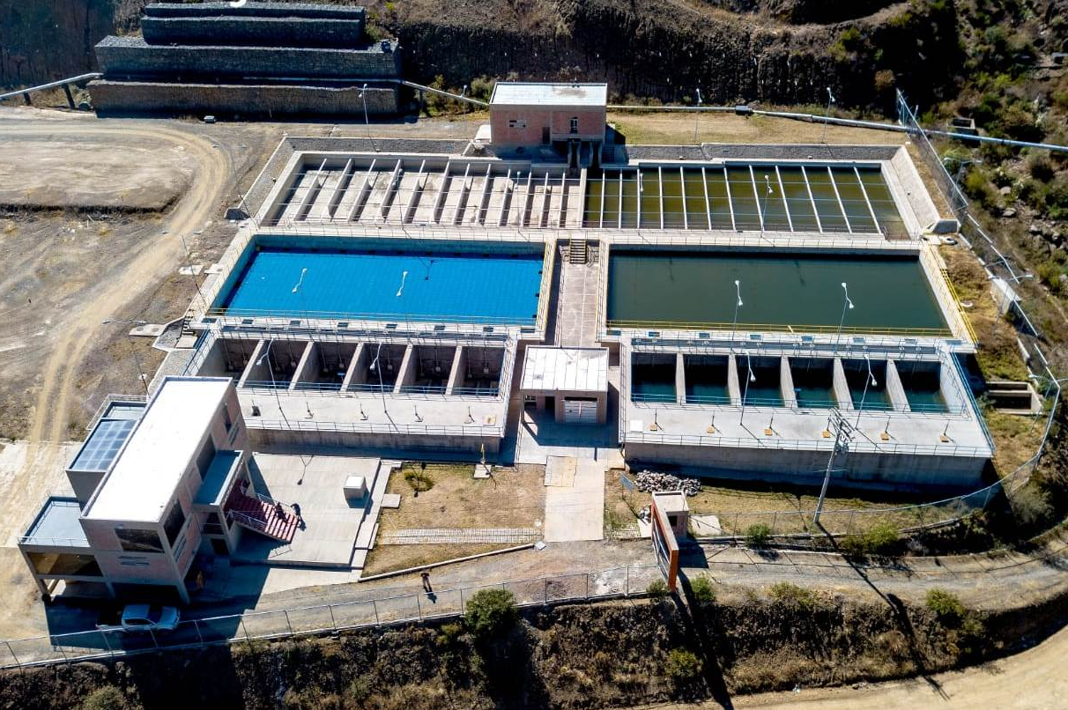
MANTENIMIENTO PLANTA DE TRATAMIENTO

Slide 21
MANTENIMIENTO PLANTA DE TRATAMIENTO
MANTENIMIENTO OBRAS CIVILES : Bs.174.000,00
Ripiado del camino de acceso a la Planta de Tratamiento. Bs. 25.000,00
Implementación de Señalización vertical y horizontal de Bs. 10.000,00
Seguridad Industrial según RM N°849/14.
Pintado de oficinas y laboratorio. Bs. 10.000,00
Reparación de Techo de oficinas. Bs. 30.000,00
Cambio de la red de agua exterior alrededor de la PTAP. Bs. 15.000,00
Inyección Química para mantenimiento de unidades en modulo 1 y 2. Bs. 80.000,00
Limpieza de cunetas para época de lluvias. Bs. 4.000,00
PRODUCTOS QUÍMICOS Y FARMACÉUTICOS
Insumos químicos y de laboratorio, cloro, sulfato de aluminio y cal. Bs. 102.902,00
EQUIPOS ( para complementar el sistema de cloración ya existente) Bs. 427.500,00
Eyector, detector de cloro, auto válvula, alarma detector de cloro Bs. 48.000,00
Bomba Booster. Bs. 7.000,00
Válvula de regulación para ingreso de agua cruda a PTAP. Bs. 345.000,00
Balanza de laboratorio de precisión 0.0001g. Bs. 27.500,00
HERRAMIENTAS
Herramientas Planta de Tratamiento Bs. 11.000,00
TOTAL Bs.715.402,00

Slide 22
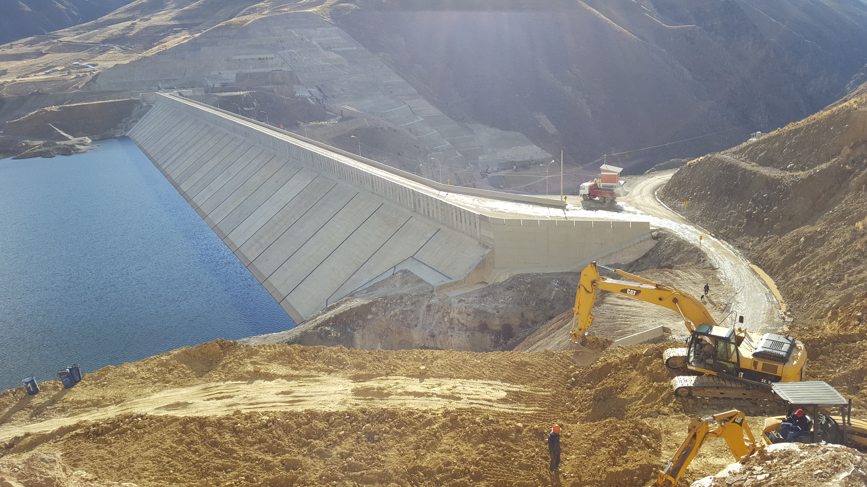
OPERACIÓN Y MANTENIMIENTO PRESA Y EMBALSE MISICUNI
COTA DE EMBALSE AL 31/12/2018 3749,61 m.s.n.m VOLUMEN 86,71 Hm3

Slide 23
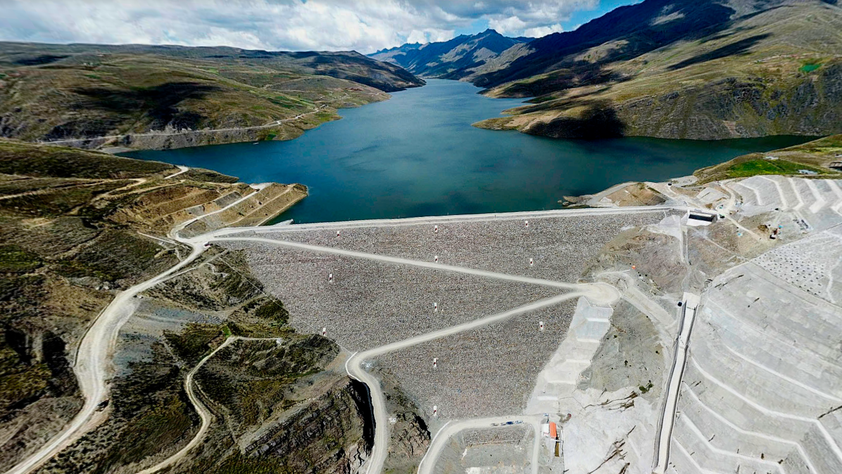
Mantenimiento de la Presa
OBRAS CIVILES
* Mantenimiento y reparación de juntas y fisuras en cunetas, bajantes y banquinas del estribo izquierdo Presa Misicuni – Segunda etapa
Bs. 180.000,00
* Mantenimiento y reparación de fisuras en Cara de Concreto – Presa Misicuni
Bs. 120.000,00
OBRAS ELECTRO-MECANICAS
* Mantenimiento y reparación de equipos electro-mecánicos en Pozo de Compuertas, Cámara de Válvulas y Presa Misicuni.
Bs. 37.000,00
SEGURIDAD
Mantenimiento Fibra Óptica, Antenas y Equipos de Comunicación y Automatización
Bs. 32.000,00

Slide 24
PROGRAMA DE AUSCULTACIÓN
Y SEGURIDAD DE LA PRESA
Inspecciones visuales: (inspecciones semanales, mensuales y anuales de sectores de la presa obras anexas y el embalse)
Toma de datos de los instrumentos de lectura directa y geodesia.
Monitoreo desde el centro de control (cámaras de vigilancia e instrumentos automáticos)
Análisis e interpretación de la instrumentación e inspecciones, con todos los datos de instrumentos automatizados, lectura directa y geodesia
Capacitación para el Plan de Acción Durante Emergencias (P.A.D.E.)

Slide 25
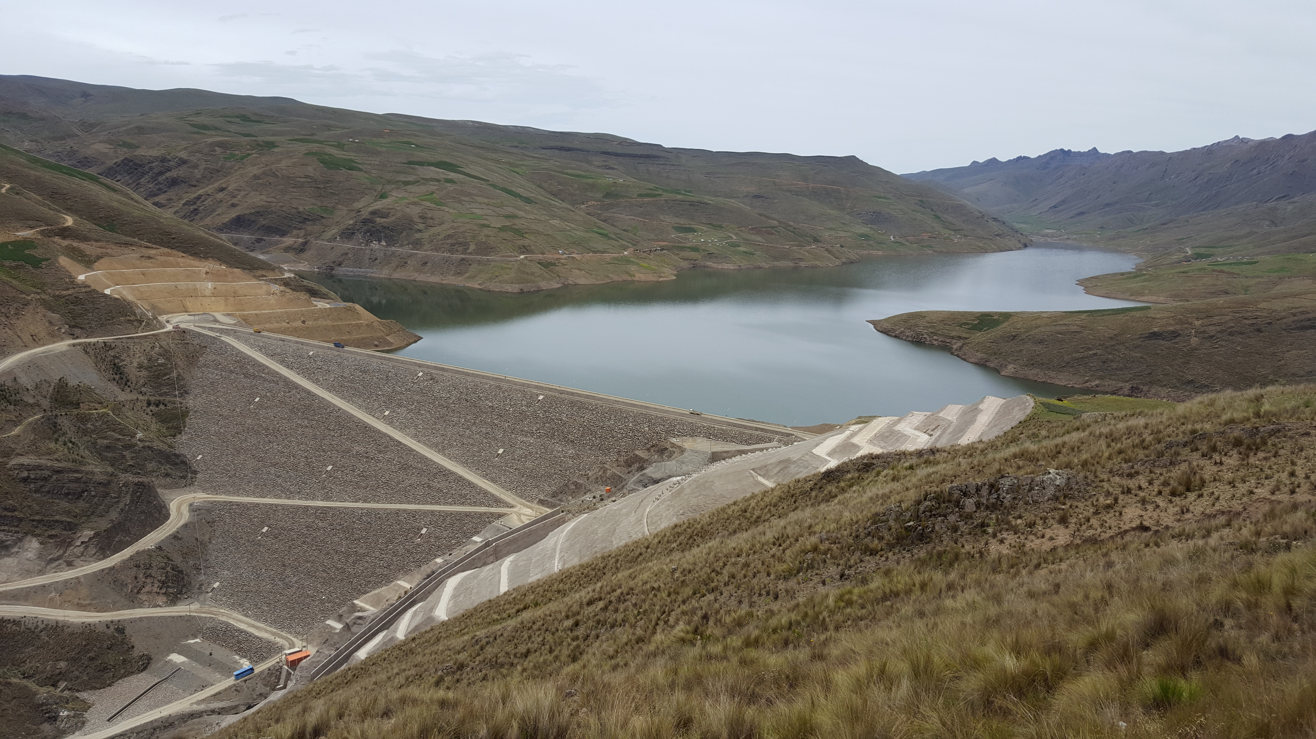
PROYECTO MÚLTIPLE MISICUNI
CONSTRUCCIÓN PRESA Y OBRAS ANEXAS

Slide 26
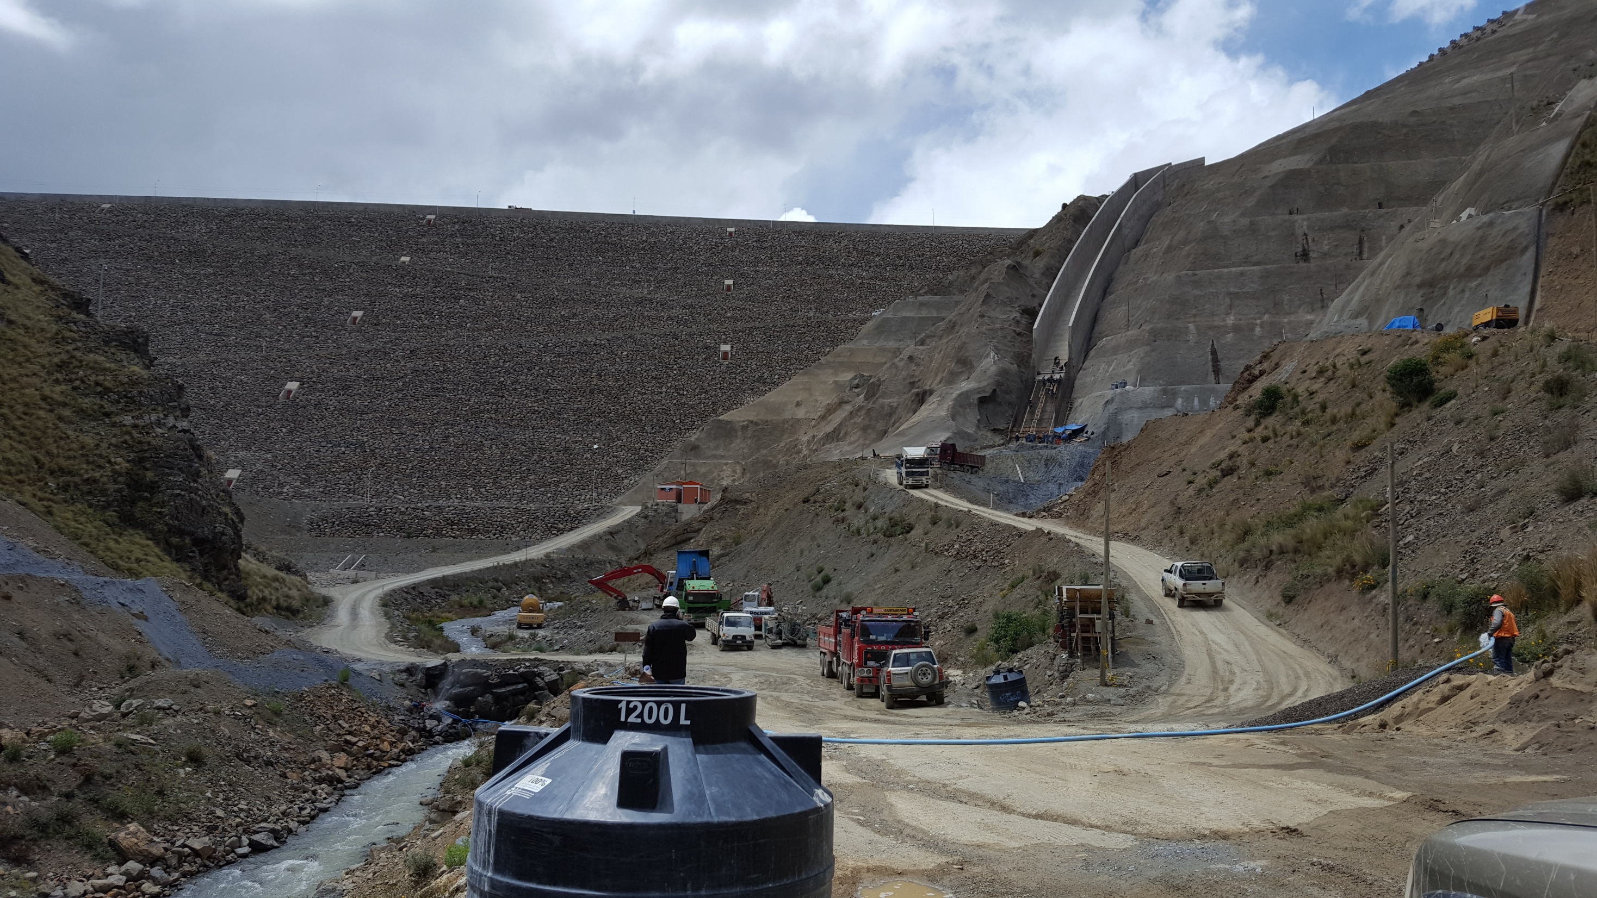
CONTRATO - CONSTRUCCIÓN DEL VERTEDERO Y PANTALLAS ATIRANTADAS ENTRE LOS EJES 2 -6 Y 9-11 DE LA PRESA MISICUNI

Slide 27
CONTRATO - CONSTRUCCIÓN DEL VERTEDERO Y PANTALLAS ATIRANTADAS ENTRE LOS EJES 2 -6 Y 9-11 DE LA PRESA MISICUNI
Contratista: Alvares Ltda. Construcciones Civiles.
Número de Contrato: 044/2017
Firma del Contrato: 29/09/17
Orden de Proceder: 22/11/17
Conclusión de Obra: 25/05/19
Plazo Ampliado (O. C. No 1): 30/11/2019
Monto de Contrato Original: Bs. 82’780.275,78
Avance Físico previsto a noviembre 2019: 100%
Avance Financiero previsto a diciembre 2019 : Bs 75’000,000
90,00%

Slide 28
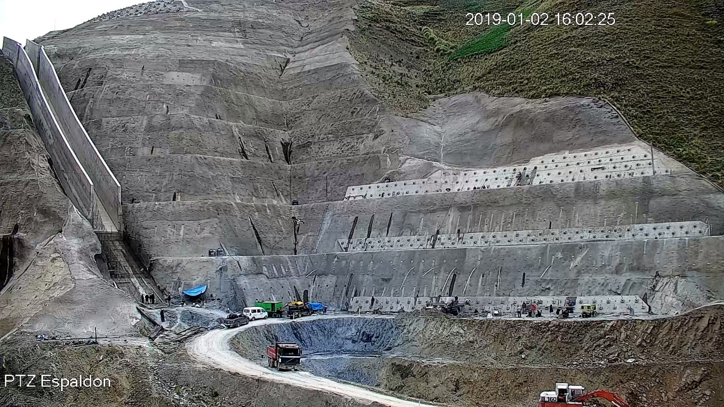
Pantallas atirantadas entre ejes 9-11 y Vertedero entre ejes 6 y 9

Slide 29
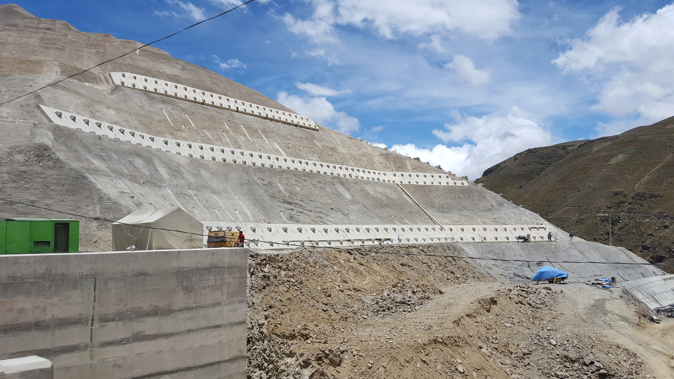
Pantallas entre los ejes 2 y 5

Slide 30
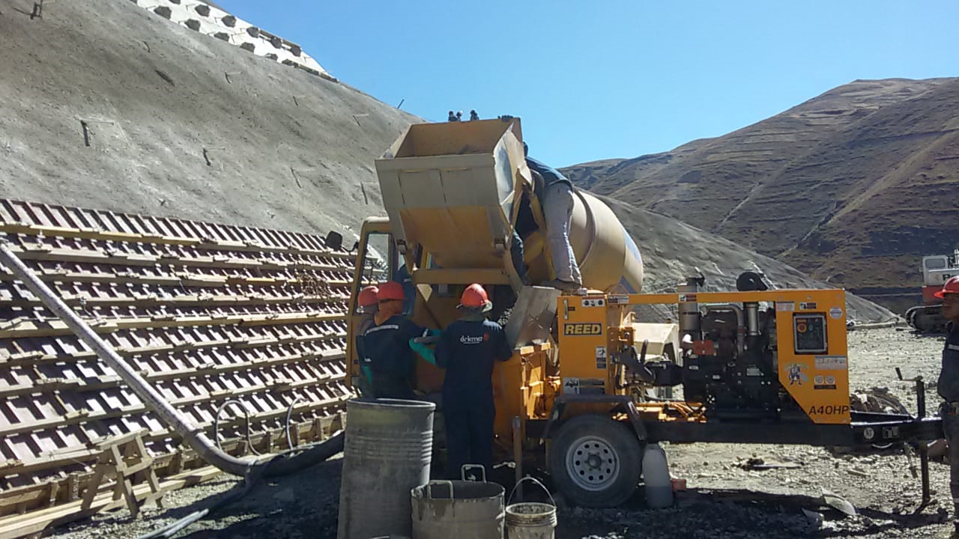
Vaciado del Hormigón para pantalla entre eje 2 - 5

Slide 31
SUPERVISIÓN
EMPRESA SUPERVISORA: CONSORCIO ENGEVIX – CAEM
Contrato Nº: 047/2018
Monto contrato: Bs. 3’242.043,77
Fecha de orden de proceder: 20/10/2018
Fecha prevista de Conclusión: 19/8/2019
Avance físico previsto (agosto 2019 ) 100 %
Avance financiero previsto (diciembre 2019) 100%
FISCALIZACIÓN: EMPRESA MISICUNI

Slide 32
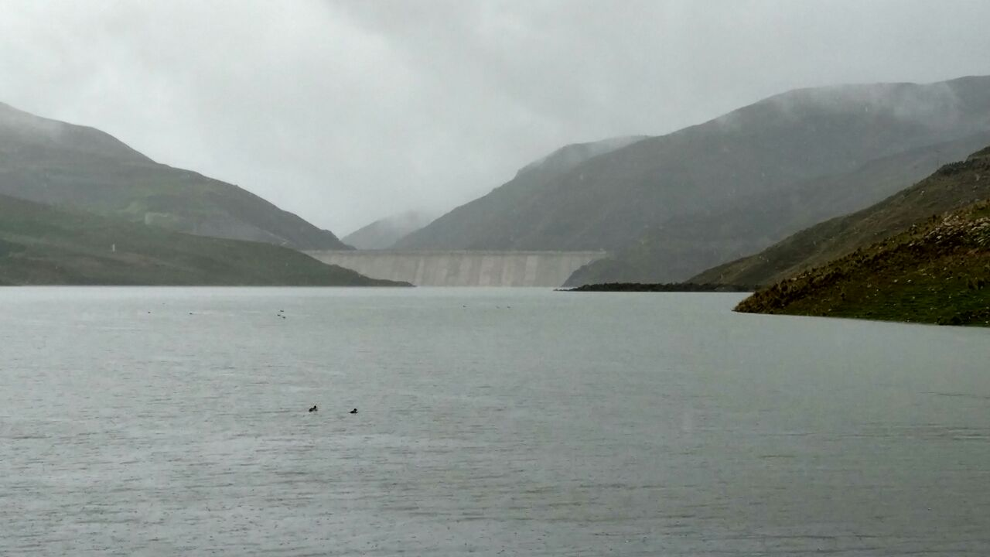
DEPARTAMENTO SOCIOAMBIENTAL

Slide 33
DEPARTAMENTO SOCIOAMBIENTAL
CREACIÓN
Este departamento fue creado el año 2007 como el Departamento de Medio Ambiente y Participación Social y
posteriormente, cambió de nombre el año 2015 como Departamento Socioambiental.
INTEGRANTES
Resp. Unidad de Participación Social
Ext. Conservación de la Cuenca
Resp. Unidad de Medio Ambiente
PRINCIPALES ACTIVIDADES
Monitoreo de la Licencia Ambiental DIA N° 612/08 del PROYECTO MÚLTIPLE MISICUNI FASE I
Fiscalización Ambiental Construcción Presa, Contrato N° 044/2017
Participación Social
Riego
Seguimiento a los componentes del Proyecto BID
Otras actividades

Slide 34
DEPARTAMENTO SOCIOAMBIENTAL
ACTIVIDAD N° 1
MONITOREO DE LA LICENCIA AMBIENTAL DEL PROYECTO MÚLTIPLE MISICUNI FASE I
ANTECEDENTES La Declaratoria de Impacto Ambiental (DIA) del Proyecto Múltiple Misicuni Fase I, emitida el 22/07/98, por norma tiene que ser renovada cada 10 años, por la Dirección General de Medio Ambiente del Ministerio de Medio Ambiente y Agua (MMAyA). Primera Renovación (08/09/08): DIA N° 612/08 como Licencia Ambiental Renovada (LAR). Actualización (27/09/10): DIA N° 612/10 como Licencia Ambiental Actualizada (LAA). Instancias competentes Autoridad Ambiental Competente Nacional (AACN): (MMAyA) Organismos Sectoriales Competentes (OSC’s): Ministerio de Energías y Servicio Nacional de Áreas Protegidas (SERNAP).

Slide 35
DEPARTAMENTO SOCIOAMBIENTAL
ACTIVIDAD N° 1
MONITOREO DE LA LICENCIA AMBIENTAL DEL PROYECTO MÚLTIPLE MISICUNI FASE I
RENOVACIÓN DE LA LICENCIA AMBIENTAL Entre el 29 de mayo y el 15 de octubre del año 2018, se recibieron y subsanaron las observaciones del Ministerio de Energías, a través de la Dirección General de Gestión Socioambiental y del SERNAP, a través de la Dirección Ejecutiva, obteniendo el visto bueno correspondiente. En fecha 09/11/18 se reciben las observaciones del MMAyA, a través de la Dirección General de Medio Ambiente (DGMA), quien otorgó un plazo hasta el 01/02/19 para su corrección. Actualmente el documento de renovación de la Licencia Ambiental está en dependencias de la DGMA para su aprobación final. ELABORACIÓN DE INFORMES DE MONITOREO AMBIENTAL Elaboración del Informe de Monitoreo Ambiental (IMA) N° 17, acorde al Plan de Prevención y Mitigación –Plan de Acción y Seguimiento Ambiental (PPM-PASA) aprobado.

Slide 36
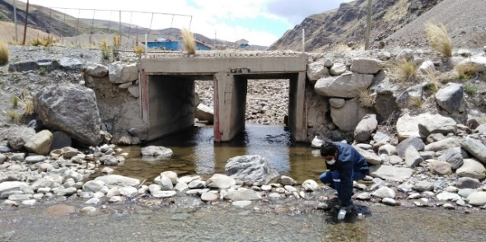
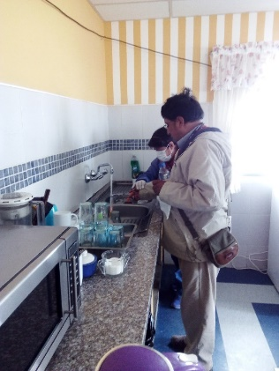
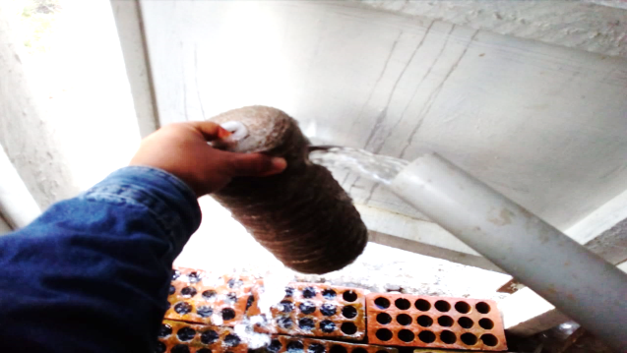
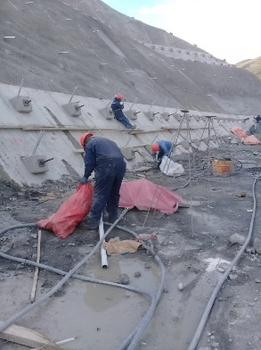
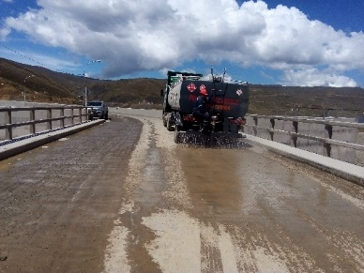
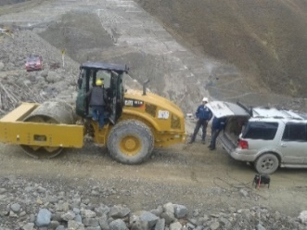
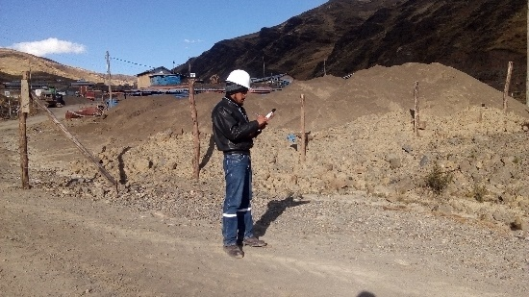
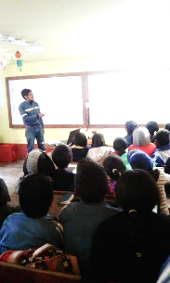
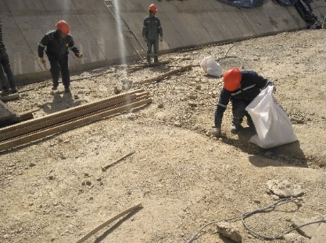
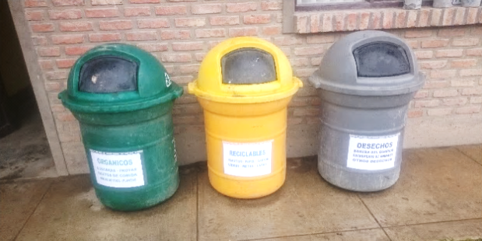
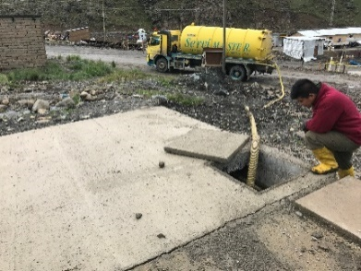
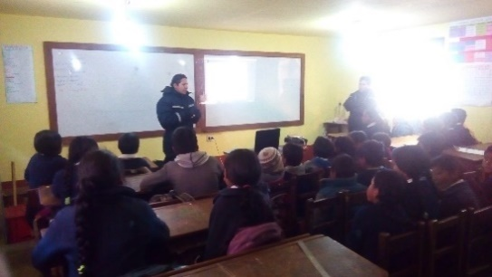
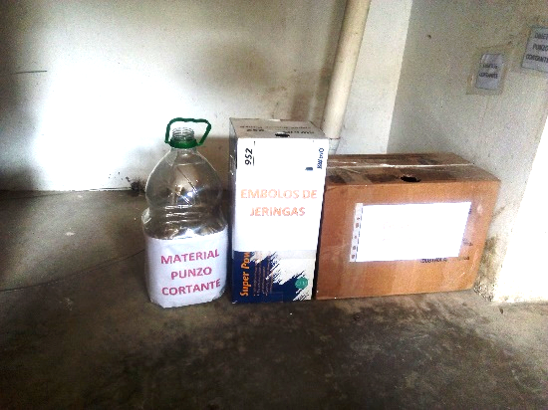
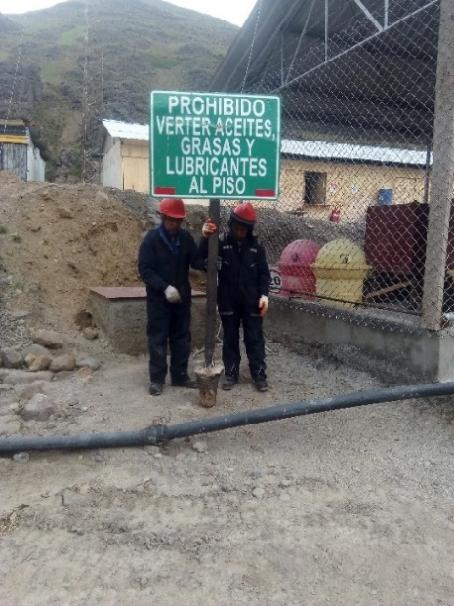
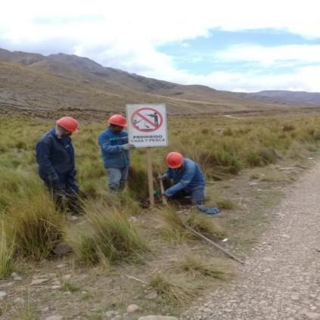
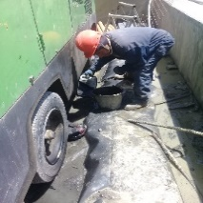
DEPARTAMENTO SOCIOAMBIENTAL
ACTIVIDAD N° 2 | FOTOGRAFÍAS
FISCALIZACIÓN AMBIENTAL CONSTRUCCIÓN PRESA, CONTRATO N° 044/2017 CONTRATISTA ÁLVAREZ LTDA.
MEDIO AMBIENTE Ley 1333 de 1992 Factor AGUA Factor AIRE Factor SUELO Factor ECOLOGÍA Factor SOCIOECOMÍA

Slide 37
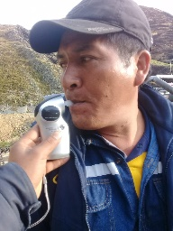
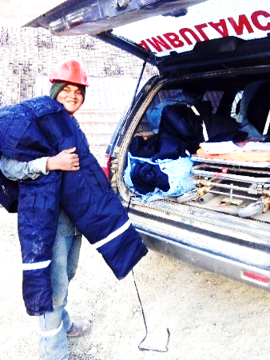
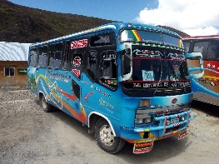
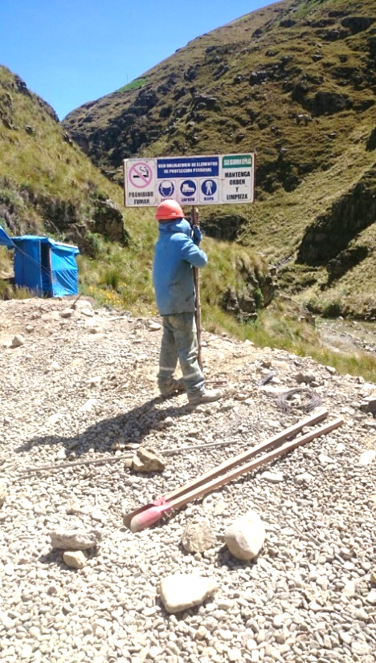
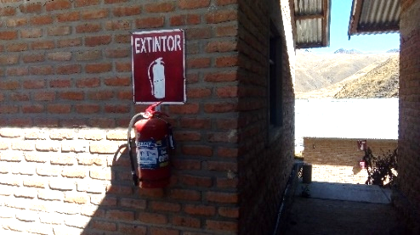
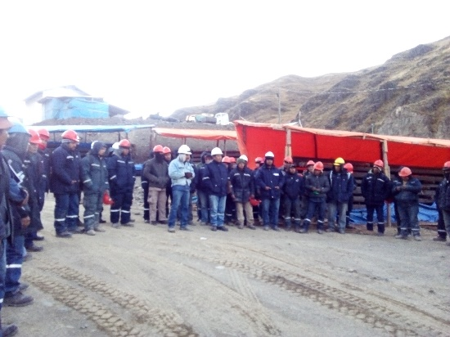
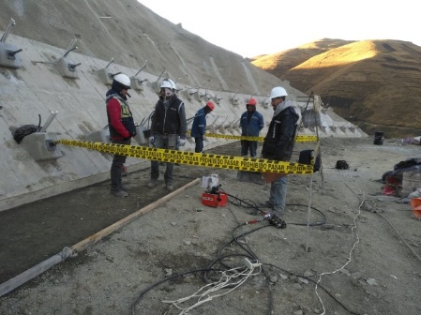
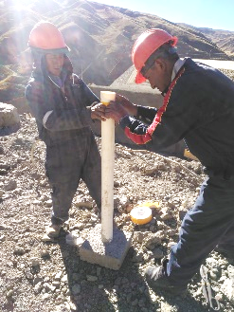
DEPARTAMENTO SOCIOAMBIENTAL
ACTIVIDAD N° 2 | FOTOGRAFÍAS
FISCALIZACIÓN AMBIENTAL CONSTRUCCIÓN PRESA, CONTRATO N° 044/2017 CONTRATISTA ÁLVAREZ LTDA.
SEGURIDAD INDUSTRIAL Decreto Ley 16998 de 1979 Controles de alcoholemia Análisis Preliminar de Riesgos Dotación y uso de Equipos de Protección Personal Accidentes e incidentes Señalización Capacitación y simulacros

Slide 38
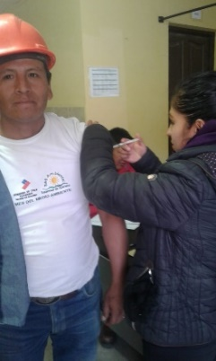
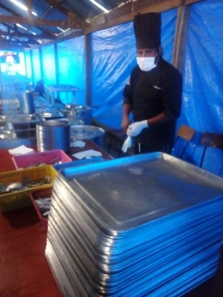
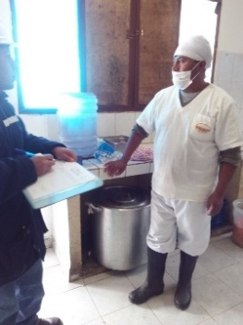
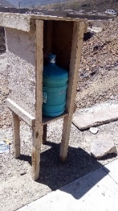
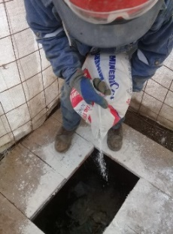
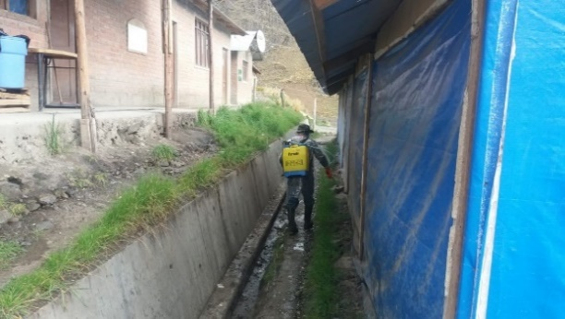
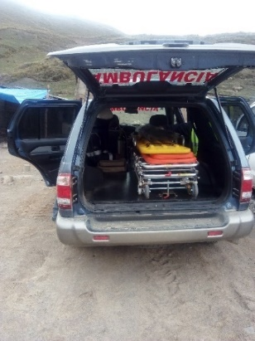
DEPARTAMENTO SOCIOAMBIENTAL
ACTIVIDAD N° 2 | FOTOGRAFÍAS
FISCALIZACIÓN AMBIENTAL CONSTRUCCIÓN PRESA, CONTRATO N° 044/2017 CONTRATISTA ÁLVAREZ LTDA.
SALUD OCUPACIONAL Decreto Ley 16998 de 1979 Funcionamiento Posta Sanitaria Campañas de vacunación Control de Sanidad cocina, panadería, comedor Capacitación Control de condiciones de alojamiento y alimentación.

Slide 39
DEPARTAMENTO SOCIOAMBIENTAL
ACTIVIDAD N° 3 | ACTIVIDAD 4
PARTICIPACIÓN SOCIAL Comisión de Alto Nivel: Desde el año 2011, se continuará con la asistencia a las reuniones ordinarias cada 25 del mes, con Gobernación, Alcaldía Quillacollo, Parque Nacional Tunari, Asambleístas, comunidades y Empresa Misicuni y reuniones extraordinarias. Molle Molle: Reuniones extraordinarias para coordinar la dotación de agua de riego como continuidad al Plan Inmediato, a través del embalse de compensación a las comunidades Molle Molle y Jove Rancho (prom. 80 – 85 l/s). Comunidades colindantes al río Chijllahuiri: Coordinación para que puedan aprovechar las aguas provenientes de la Hidroeléctrica a través de ese río, con caudal aprox. en punto pico hasta 1 mᶟ/s. de enero a diciembre. Para ello, los comunarios han habilitado sistemas y tomas de agua. Kaluyo: Coordinación para la repartición del agua de riego a las comunidades Kalyo, Liriuni, Chocaya y Okhosuru (80 l/s). Comunidades aguas abajo Presa: Asistencia a reuniones para la implementación del PADE (Totorani, Icari, Villa Sombrerito y Jatun Pampa). | RIEGO Coordinación permanente con las comunidades de la primera fase del Proyecto Múltiple Misicuni para la implementación del Componente Riego Misicuni.
 | ACTIVIDAD 5
 | Contrato de Préstamo BOL-2241 entre el Estado Plurinacional de Bolivia y el BID, por 5 millones de dólares. Seguimiento, evaluación y mantenimiento de las obras del Proyecto BID: Microriego Carpas Solares Forestación Obras de conservación y protección de la cuenca Mantenimiento a Forestación: Refallo (reposición) y plantaciones nuevas de pinos y kewiñas en las áreas intervenidas en el contorno del Embalse Misicuni y en el Estribo Izquierdo de la Presa, previo al inicio de la época de lluvias (octubre- noviembre 2019). Cursos de capacitación en manejo de carpas solares (107), en cada comunidad. Coordinación con personeros de la Alcaldía de Quillacollo para la ampliación y funcionamiento del sistema de riego Yana Khocha.

Slide 40

DEPARTAMENTO SOCIOAMBIENTAL
OTRAS ACTIVIDADES
ACTIVIDAD | DESCRIPCIÓN | FECHA
IMPLEMENTACIÓN DEL PLAN DE ACCIÓN DURANTE EMERGENCIAS – PADE (SISTEMAS DE COMUNICACIÓN, ALARMAS, SEÑALIZACIÓN, SENDEROS, CAPACITACIÓN) | CAPACITACIÓN Taller 1: Socialización del Proyecto Múltiple Misicuni a los habitantes de las comunidades ubicadas aguas abajo de la Presa (Icari y Jatun Pampa): Seguridad y Riesgos. Taller 2: Socialización sobre la implementación del PADE. Actividad: Actualización del Diagnóstico socioeconómico de las comunidades Icari y Jatun Pampa. Taller 3: Simulacros. | Febrero y abril de 2019
 | 2. SEÑALIZACIÓN Complementación señalización PADE (Comunidades Icari y Jatun Pampa). Implementos de señalización, seguridad y otros. Implementación de extintores en diferentes sectores. | Septiembre 2019
MANTENIMIENTO DE CAMINOS, ENLACE ENTRE LA PRESA - COCHA MAYU CON EQUIPO PESADO | Mantenimiento del tramo Estribo derecho de la Presa – Comunidad Cocha Mayu (Sector Olirio Pampa), mediante el alquiler de equipo pesado para la conformación y mantenimiento del camino de acceso a la comunidad. | Julio – agosto 2019

Slide 41


ASESORIA LEGAL

Slide 42
ASESORIA LEGAL
Se procederá al Asesoramiento a la Máxima Autoridad Ejecutiva y Presidencia en todos los aspectos jurídicos – legales, así como también se prestará asesoramiento, apoyo jurídico legal integral a la Gerencia Administrativa Financiera, Gerencia Técnica y a toda la estructura organizacional cuando así lo requieran.

Slide 43
ASESORIA LEGAL
Para la Gestión 2019 estará conformada por los siguientes profesionales:
Un Asesor Legal.
Un Asesor Especialista en Materia de Seguros.

Slide 44
ASESORIA LEGAL
Velar por el cumplimiento y la aplicación de las normas legales y reglamentarias vigentes.
Elaborar los proyectos de Ley o Decretos además de las Resoluciones de Directorio.
Analizar y emitir opinión legal sobre los temas requeridos por las unidades de la Empresa.
Elaborar los contratos del personal que ingrese a la Empresa Misicuni.
Elaborar y revisar contratos para las unidades que así lo requieran.

Slide 45
ASESORIA LEGAL
Realizar el seguimiento y control de casos y procesos judiciales que sigue la Empresa.
Tramitar y resolver los asuntos relativos a su competencia
Asesorar al Plantel Ejecutivo en lo concerniente a disposiciones administrativas, laborales y de Asistencia Social en vigencia.
Preparar y enviar los contratos suscritos a la Contraloría General del Estado.

Slide 46
ASESORIA LEGAL
Preparar y enviar la relación de litigios que sostiene la Empresa Misicuni a la Contraloría General del Estado.
Preparar y enviar la relación de litigios que sostiene la Empresa Misicuni a la Procuraduría General del Estado.
Coordinar con Instituciones publicas y privadas para el desempeño y tramitación de los diferentes asuntos jurídicos concernientes a la Empresa Misicuni.

Slide 47
No. | TIPO DE PROCESO | ACUSADOS | DELITOS | ESTADO ACTUAL
1 | PENAL | Martin F. Rovira R. Raúl Nemtala Caballero. Edgar W. Montaño Nava. Mario O. Cruz Burgos. Rene Álvarez M. Jhonny F. Claros Romael. | Falsedad Ideológica. Uso de Instrumento Falsificado. Asociación Delictuosa. | SE CUENTA CON MANDAMIENTOS DE APREHENSION LOS CUALES SERAN EJECUTADOS UNA VEZ REALIZADO EL SEGUIMEINTO Y CAPTURA DE LOS DECLARADOS REBELDES AL PROCESO PENAL.

Slide 48
No. | TIPO DE PROCESO | DENUNCIADOS | DELITOS | ESTADO ACTUAL
2 | PENAL | Washington Claure Román. | Ejercicio Indebido de la Profesión. Falsedad Material. Uso de Instrumento Falsificado. | Resolución de Rechazo (Se presentó memorial Objetando la Resolución de Rechazo) Se realizara el seguimiento a dicha objeción de rechazo ante la Fiscalía Departamental de Cochabamba.

Slide 49
No. | TIPO DE PROCESO | IMPUTADA | DELITOS | ESTADO ACTUAL
3 | PENAL | Jenny Chávez García. | Ejercicio Indebido de la Profesión. Falsedad Material. Uso de Instrumento Falsificado. Contratos Lesivos al Estado | AMPLIACION DE IMPUTACION FORMAL POR EL DELITO DE CONTRATOS LESIVOS AL ESTADO – ETAPA DE INVESTIGACIÓN Y RECOLECCION DE ELEMENTOS DE PRUEBA.

Slide 50
No. | TIPO DE PROCESO | DEMANDADA | PROCESO | ESTADO ACTUAL
4 | LABORAL | Jenny Chávez García. | Desafuero Sindical | Para resolución de Incidente de Impersonería planteado por la demandada Jenny Chávez García - Presentación de Prueba de cargo y descargo.

Slide 51
GRACIAS POR SU
ATENCIÓN

